Slide 1
KI in der Führungspraxis – So nutzen Sie alle Chancen und schalten jedes Risiko aus!
Ihr Live-Webinar am 26. Februar 2025
mit Günter Stein

Slide 2
„KI ist wahrscheinlich das Beste oder das Schlimmste was der Menschheit passieren kann.“ (Stephen Hawking, Physiker)

Slide 3
„Wenn Sie im Jahr 2035 mit einem Menschen sprechen, sprechen Sie mit jemandem, der eine Kombination aus biologischer und nichtbiologischer Intelligenz ist.“
(Ray Kurzweil, Director of Engineering, Google)

Slide 4
Eine Geschichte aus dem Leben (2025):

Slide 5
Herzlich Willkommen!

Slide 6

Mit wem haben Sie es heute zu tun?
Mein Name ist Günter Stein.
Ich bin Unternehmer, war viele Jahre lang Führungskraft und Prokurist in mehreren Unternehmen, Initiator von „Führungskraft aktuell“ und bin heute immer noch selber Arbeitgeber, führe also eigene Mitarbeiterinnen – in diesem Fall wirklich nur –innen. Das war nicht so geplant, das hat sich so ergeben ☺
(Fast) täglich werden meine Newsletter und Beratungsdienste von Zehntausenden Führungskräften, Arbeitgebern und Menschen in Deutschlands Unternehmen gelesen.
Meine Mission:
Klartext. Nicht Drumherum reden. Die Dinge auf den Punkt bringen. Praxis statt Theorie. Und vor allem: keine Frage offen lassen.
Für meine Leserinnen und Leser bin ich per E-Mail rund um die Uhr persönlich erreichbar!

Slide 7
Agenda:
Warum ist KI ein Gamechanger für Sie als Führungskraft?

Slide 8
Agenda:
Warum ist KI ein Gamechanger für Sie als Führungskraft?
KI verstehen und strategisch einsetzen

Slide 9
Agenda:
Warum ist KI ein Gamechanger für Sie als Führungskraft?
KI verstehen und strategisch einsetzen
Praxisfall mit Prompts: Mitarbeiterzufriedenheit steigern

Slide 10
Agenda:
Warum ist KI ein Gamechanger für Sie als Führungskraft?
KI verstehen und strategisch einsetzen
Praxisfall mit Prompts: Mitarbeiterzufriedenheit steigern
Praxisfall mit Prompts: Ressourcenplanung

Slide 11
Agenda:
Warum ist KI ein Gamechanger für Sie als Führungskraft?
KI verstehen und strategisch einsetzen
Praxisfall mit Prompts: Mitarbeiterzufriedenheit steigern
Praxisfall mit Prompts: Ressourcenplanung
Wie KI Ihnen hilft, klarer & gezielter zu kommunizieren

Slide 12
Agenda:
Warum ist KI ein Gamechanger für Sie als Führungskraft?
KI verstehen und strategisch einsetzen
Praxisfall mit Prompts: Mitarbeiterzufriedenheit steigern
Praxisfall mit Prompts: Ressourcenplanung
Wie KI Ihnen hilft, klarer & gezielter zu kommunizieren
Führung & Empathie: Warum KI „menschliche Kommunikation“ nicht ersetzen kann

Slide 13
Agenda:
Bias und Fehlerquellen erkennen: Warum KI nicht neutral ist

Slide 14
KI als Gamechanger
Warum ist KI ein Gamechanger für Sie als Führungskraft?

Slide 15
KI als Gamechanger
Künstliche Intelligenz (KI) revolutioniert die Art und Weise, wie Sie als Führungskraft Entscheidungen treffen, Teams führen und Unternehmen strategisch steuern.
Das hat gleich mehrere Gründe und Vorteile.
Zum Beispiel:

Slide 16
KI als Gamechanger
Effizienzsteigerung durch Automatisierung.
Der Grund: KI kann Routineaufgaben automatisieren, wodurch Sie sich als Führungskraft stärker auf strategische Aufgaben konzentrieren können.
Beispiel:
.

Slide 17
KI als Gamechanger
Beispiel:
.
KI-gestützte Analysen sparen Zeit bei der Datenauswertung und liefern schnelle Entscheidungsgrundlagen.
Es wird Ihnen leicht fallen, noch bessere Entscheidungen durch datenbasierte Analysen zu treffen. Der Grund:

Slide 18
KI als Gamechanger
Beispiel:
Ein KI-Tool erkennt frühzeitig Umsatzrückgänge und gibt Empfehlungen, wie gegengesteuert werden kann.
Und beim Thema Führung?

Slide 19
KI als Gamechanger
Und beim Thema Führung?
KI hilft (zum Beispiel) dabei, individuelle Stärken und Schwächen von Mitarbeitenden zu erkennen und maßgeschneiderte Entwicklungspläne zu erstellen.
Beispiel:
Ein KI-gestütztes Feedbacksystem zeigt Ihnen, wie Sie Ihr Team gezielt motivieren – zum Beispiel für neue Aufgaben. Dazu gleich mehr!

Slide 20
KI als Gamechanger
Und beim Thema Führung?
KI hilft Ihnen (zum Beispiel) dabei, Kritik- und Feedbackgespräche perfekt vorzubereiten.
Beispiel:
Ein Mitarbeiter reagiert bisher auf Kritik wenig oder nicht wie gewünscht. KI erstellt Ihnen einen Schlachtplan, basierend auf den verfügbaren Informationen zum Mitarbeiter.
Zwischentipp:

Slide 21

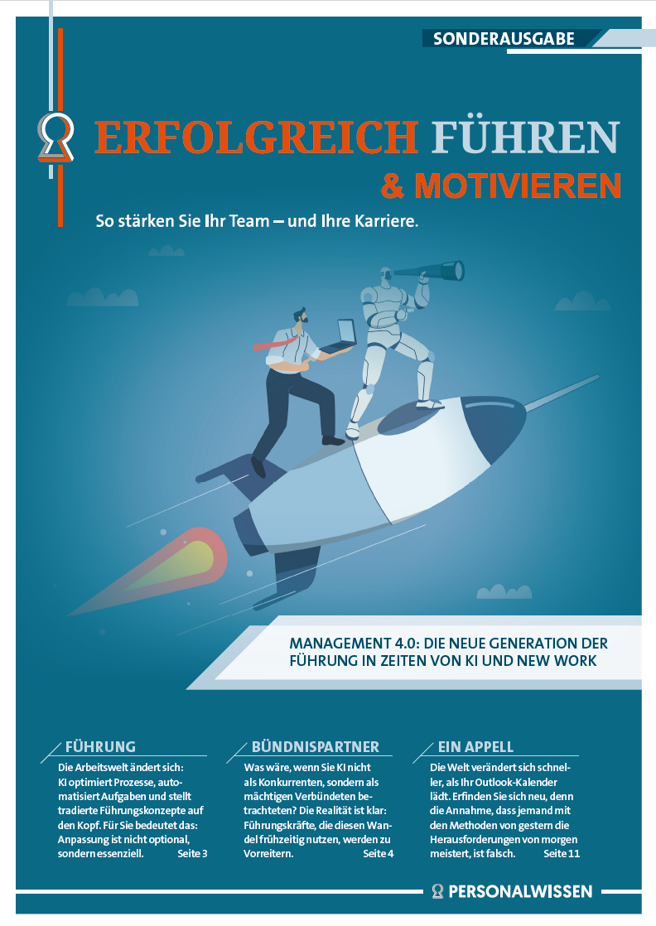

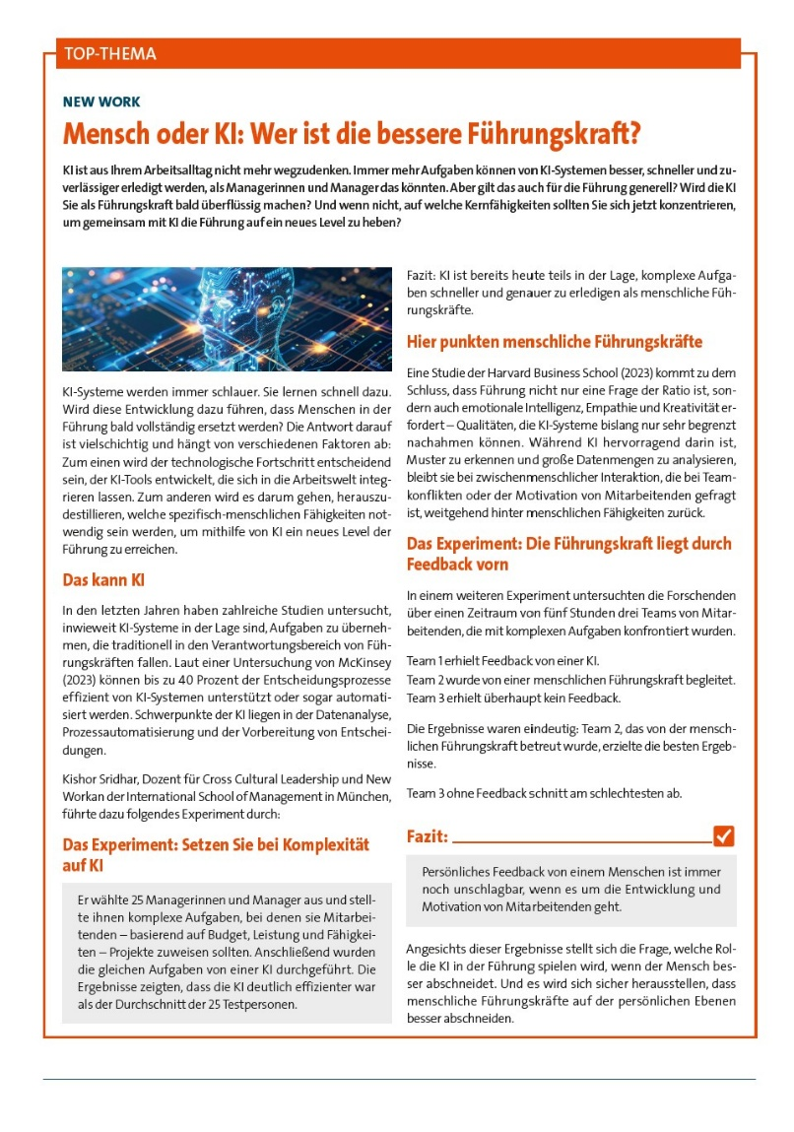
KI als Gamechanger
Abbildung Ratgeber Führungsfehler vermeiden
Zwischentipp:
Weil wir nur begrenzte Zeit haben.
Extra-Tipps in 3 Gratis-Ratgebern für Sie.
Zum Thema hier:

Slide 22
KI als Gamechanger
Fazit:
KI ist weit mehr als ein technisches Tool – sie ist ein strategischer Partner, der Ihnen mit dem richtigen „Gewusst wie“ hilft. Hilft, effizienter, informierter und innovativer zu agieren.
Und ab sofort geht es um dieses Gewusst Wie!

Slide 23
Grundlagen
KI verstehen und strategisch einsetzen

Slide 24
Grundlagen
Chancen und Potenziale
KI hilft Ihnen dabei, Prozesse effizienter zu gestalten, Ressourcen gezielter zu nutzen und unnötige Arbeitsschritte zu vermeiden.
Beispiel: Eine KI-gestützte Workflow-Automation optimiert Projektmanagement-Prozesse, indem sie Aufgaben automatisiert zuweist und Engpässe frühzeitig erkennt.

Slide 25
Grundlagen
Chancen und Potenziale
Skalierung von Führung und Motivation
Es wird Ihnen leichter möglich sein, Mitarbeiterinnen und Mitarbeiter individuell zu fördern und zu motivieren – auch in großen Teams.
Beispiel:
KI-gestützte Systeme zur Mitarbeiterzufriedenheitsanalyse zeigen Ihnen, wo Handlungsbedarf besteht und wie Sie das Betriebsklima verbessern.
So funktioniert es ganz praktisch:

Slide 26
Grundlagen
So funktioniert es ganz praktisch:
Aufgabe:
Sie möchten KI nutzen, um die Mitarbeiterzufriedenheit zu analysieren, Handlungsbedarf zu identifizieren und Verbesserungsvorschläge zu erhalten.
Die Tools:

Slide 27
Grundlagen
So funktioniert es ganz praktisch:
Die Tools
KI-basierte Plattform wie ChatGPT oder KI-Tool wie IBM Watson.
Die Vorgehensweise:

Slide 28
Grundlagen
So funktioniert es ganz praktisch:
Schritt 1:
Sie starten mit der Analyse
Ihr „Prompt“:
„Analysiere das folgende Mitarbeiterfeedback und identifiziere die häufigsten positiven und negativen Themen sowie Bereiche mit Handlungsbedarf.“
Output:

Slide 29
Grundlagen
So funktioniert es ganz praktisch:
Schritt 1- Output:
Positive Themen: Unterstützung durch Führungskraft
Negative Themen: Unklare Kommunikation, fehlende Klarheit bei Projektzielen, fehlendes Feedback
Handlungsbedarf: Verbesserung der Kommunikation und der Feedbackprozesse im Team
Ihr Check:

Slide 30
Grundlagen
So funktioniert es ganz praktisch:
Schritt 1 - Ihr Check:
Alles enthalten und richtig verstanden?
Wenn nein, ergänzen.
Wenn ja - > weiter mit 2

Slide 31
Grundlagen
So funktioniert es ganz praktisch:
Schritt 2: Trend ermitteln (Entwicklung)
Ihr Prompt:
„Ermittle aus den letzten sechs Monaten der Mitarbeiterfeedbacks, welche wiederkehrenden Themen die Zufriedenheit beeinflussen. Gib Vorschläge, wie ich als Führungskraft diese Themen gezielt verbessern kann.“
Output:

Slide 32
Grundlagen
So funktioniert es ganz praktisch:
Schritt 2: Trend ermitteln (Entwicklung)
Output:
Trends: Häufige Beschwerden über unklare Aufgabenverteilung und fehlendes Feedback
Vorschläge zur Verbesserung:
Einführung eines wöchentlichen Feedbackgesprächs
Klare Definition von Rollen und Aufgaben im Projektmanagement
Ihr Check:

Slide 33
Grundlagen
So funktioniert es ganz praktisch:
Schritt 2: Check
Geht mir das schon tief genug?
Wenn nein – ergänzen. Beispiel: „Gibt es weitere Probleme und Entwicklungen, die sich erst in den letzten 6 Monaten gezeigt haben bzw. immer stärker zeigen?“
Wenn ja: weiter zu Schritt 3.

Slide 34
Grundlagen
So funktioniert es ganz praktisch:
Schritt 3: Prompts für Handlungsempfehlungen
Ihr Prompt:
„Formuliere basierend auf den Analysen drei konkrete Handlungsempfehlungen für mich, um die Mitarbeiterzufriedenheit zu verbessern.“
Output:

Slide 35
Grundlagen
So funktioniert es ganz praktisch:
Schritt 3: Prompts für Handlungsempfehlungen
Output:
Einführung eines regelmäßigen Feedbacksystems (z. B. monatliche Check-ins)
Festlegung klarer Projektziele und Aufgabenverteilung zu Beginn jedes Projekts
Implementierung eines internen Kommunikationsleitfadens für mehr Transparenz im Team
Ihr Check:

Slide 36
Grundlagen
So funktioniert es ganz praktisch:
Schritt 3: Prompts für Handlungsempfehlungen
Ihr Check:
Fehlt Ihnen noch was? Wenn ja, ergänzen
Wenn nein: Weiter mit Schritt 4

Slide 37
Grundlagen
So funktioniert es ganz praktisch:
Schritt 4: Skalierung von Maßnahmen – Prompts zur Unterstützung
Ihr Prompt:
„Erstelle eine Schritt-für-Schritt-Anleitung für die Umsetzung eines wöchentlichen Feedbackgesprächs.“
Output:

Slide 38
Grundlagen
So funktioniert es ganz praktisch:
Schritt 4: Skalierung von Maßnahmen – Prompts zur Unterstützung
Output:.
Wählen Sie feste Termine für wöchentliche Feedbackgespräche.
Definieren Sie feste Themen (z. B. Fortschritt, Herausforderungen, Verbesserungsvorschläge).
Halten Sie die Ergebnisse schriftlich fest und leiten Sie daraus Verbesserungsmaßnahmen ab.
Hier kann KI auch die Arbeit erledigen oder Muster und Vorlagen erstellen!. Doch es gibt noch einen weiteren Schritt!

Slide 39
Grundlagen
So funktioniert es ganz praktisch:
Schritt 5: Prompt zur Verfolgung der Umsetzung
Prompt:
„Entwickle ein System zur Verfolgung der Umsetzung der vorgeschlagenen Maßnahmen und zur Bewertung ihrer Wirksamkeit.“
Output:

Slide 40
Grundlagen
So funktioniert es ganz praktisch:
Schritt 5: Prompt zur Verfolgung der Umsetzung
Output:
Einrichtung eines Tools zur Verfolgung der durchgeführten Feedbackgespräche
Bewertung der Wirksamkeit durch regelmäßige Umfragen zur Zufriedenheit mit der neuen Maßnahme
Anpassung und Optimierung der Maßnahmen basierend auf den Ergebnissen Was das Beispiel zeigt:

Slide 41
Grundlagen
Was das Beispiel zeigt:
Die gezielte Analyse von Mitarbeiterfeedback durch KI ermöglicht es Ihnen als Führungskraft, Trends und Handlungsbedarfe frühzeitig zu erkennen.
Gleichzeitig bietet KI Ihnen die Möglichkeit, konkrete Handlungsempfehlungen zur Verbesserung der Zufriedenheit und Motivation Ihrer Mitarbeiterinnen und Mitarbeiter zu formulieren und umzusetzen – und das auch in großen Teams.
Ergebnis:

Slide 42
Grundlagen
Was das Beispiel zeigt:
Ergebnis:
Durch den Einsatz von KI können Sie effizienter, gezielter und personalisierter auf die Bedürfnisse ihrer Mitarbeiterinnen und Mitarbeiter eingehen und eine stärkere Unternehmenskultur aufbauen.

Slide 43
Praxisfall Ressourcenplanung
Ressourcenplanung und Effizienz

Slide 44
Praxisfall Ressourcenplanung
Ressourcenplanung und Effizienz
  KI hilft Ihnen, Ressourcen wie Personal und Budget optimal zu planen.
  Beispiel: Eine KI-gestützte Software prognostiziert zukünftige Personalbedarfe basierend auf vergangenen Daten und aktuellen Projekten.

Slide 45
Praxisfall Ressourcenplanung
Ressourcenplanung und Effizienz
  Schritt 1: Analyse des aktuellen Ressourcenbedarfs
Nutzen Sie die KI, um eine Analyse des aktuellen Ressourcenbedarfs durchzuführen.
Dies umfasst
den Personalstand,
laufende Projekte und
verfügbare Budgets.
Prompt:

Slide 46
Praxisfall Ressourcenplanung
Ressourcenplanung und Effizienz
  Schritt 1: Analyse des aktuellen Ressourcenbedarfs
Prompt:
„Analysiere die aktuellen Personalressourcen, laufenden Projekte und Budgets und gib eine Übersicht, welche Abteilungen derzeit überlastet oder unterausgelastet sind.“
Output:

Slide 47
Praxisfall Ressourcenplanung
Ressourcenplanung und Effizienz
  Schritt 1: Analyse des aktuellen Ressourcenbedarfs
Output:
Abteilung A: Überlastet (120 % Auslastung)
Abteilung B: Unterausgelastet (70 % Auslastung)
Gesamtbudget: 500.000 € verfügbar
Laufende Projekte: Projekt X benötigt mehr Personal, Projekt Y kann Ressourcen freigeben
Schritt 2:

Slide 48
Praxisfall Ressourcenplanung
Ressourcenplanung und Effizienz
  Schritt 2: Analyse des aktuellen Ressourcenbedarfs
Prompt:
„Erstelle eine Prognose für den zukünftigen Personalbedarf für die nächsten sechs Monate basierend auf den historischen Daten und den aktuellen Projekten.“
Output:

Slide 49
Praxisfall Ressourcenplanung
Ressourcenplanung und Effizienz
  Schritt 2: Analyse des aktuellen Ressourcenbedarfs
Output:
Januar: Bedarf +2 Mitarbeitende für Projekt X
Februar: Bedarf +3 Mitarbeitende für Projekt Z aufgrund erhöhter Nachfrage
März: Bedarf -1 Mitarbeitender, da Projekt Y abgeschlossen wird
Schritt 3:

Slide 50
Praxisfall Ressourcenplanung
Ressourcenplanung und Effizienz
  Schritt 3: Optimierungsvorschläge für die Ressourcenplanung
Fordern Sie die KI auf, konkrete Vorschläge zur Optimierung der Ressourcenplanung zu liefern.
Prompt:
„Schlage Maßnahmen zur Optimierung der Ressourcenplanung vor, um die Effizienz zu steigern und Engpässe zu vermeiden.“
Output:

Slide 51
Praxisfall Ressourcenplanung
Ressourcenplanung und Effizienz
  Schritt 3: Optimierungsvorschläge für die Ressourcenplanung
Output:
Januar: Zusätzliche Ressourcen für Projekt X eingeplant. Mitarbeitende aus Abteilung B integriert.
Februar: Zusätzlicher Personalbedarf für Projekt Z berücksichtigt.
März: Reduzierung der Ressourcen bei Projekt Y und Verlagerung auf neue Projekte.
Sie sehen:

Slide 52
Praxisfall Ressourcenplanung
Ressourcenplanung und Effizienz
  Was das Beispiel zeigt:
Durch den gezielten Einsatz von KI gewinnen Sie
A) nur wertvolle Erkenntnisse zur aktuellen Auslastung und zum zukünftigen Personalbedarf und

Slide 53
Praxisfall Ressourcenplanung
Ressourcenplanung und Effizienz
  Was das Beispiel zeigt:
Durch den gezielten Einsatz von KI gewinnen Sie
A) nur wertvolle Erkenntnisse zur aktuellen Auslastung und zum zukünftigen Personalbedarf und
B) Sie können Ihre Ressourcen effizienter und flexibler einsetzen, denn:

Slide 54
Praxisfall Ressourcenplanung
Ressourcenplanung und Effizienz
KI unterstützt Sie dabei, Engpässe zu vermeiden und die Effizienz zu steigern, was sich positiv auf Ihre Projekte und Ihre gesamte Organisation auswirkt.
DOCH HALT! Vielleicht…

Slide 55
Praxisfall Ressourcenplanung
Vielleicht fragen Sie sich ja jetzt gerade:
„Wie bekomme ich die Daten denn zu ChatGPT oder anderen KI-Lösungen. Und ist das erlaubt?“
Teil 1 der Frage:

Slide 56
Praxisfall Ressourcenplanung
Daten „hochladen“ = Fakten vermitteln
Um eine KI-gestützte Analyse von Ressourcenbedarfen durchzuführen, benötigen Sie zuerst die Daten zu Ihren Personalressourcen, laufenden Projekten und Budgets. Das heißt: Sie müssen die Daten sammeln!

Slide 57
Praxisfall Ressourcenplanung
Fakten vermitteln
Schritt 1: Sammeln der Daten aus Ihren Systemen
Personalressourcen:
Nutzen Sie HR-Systeme wie SAP SuccessFactors, Personio oder Workday, um aktuelle Daten zu Personalstand, Arbeitszeiten und Verfügbarkeiten zu exportieren. PLUS:

Slide 58
Praxisfall Ressourcenplanung
Fakten vermitteln
Schritt 1: Sammeln der Daten aus Ihren Systemen
Projektdaten:
Sammeln Sie Informationen zu laufenden Projekten aus Projektmanagement-Tools wie Asana, monday.com, Trello oder Microsoft Project.

Slide 59
Praxisfall Ressourcenplanung
Fakten vermitteln
Schritt 1: Sammeln der Daten aus Ihren Systemen
Budgetdaten:
Exportieren Sie Budgetdaten aus Finanzsystemen wie SAP, Microsoft Dynamics 365 oder DATEV.
Schritt 2:

Slide 60
Praxisfall Ressourcenplanung
Fakten vermitteln
Schritt 1: Hochladen der Daten in eine KI-Plattform
Nutzen Sie eine KI-Plattform, die Daten aus verschiedenen Quellen integrieren und analysieren kann.
Beispiele:

Slide 61
Praxisfall Ressourcenplanung
Fakten vermitteln
Schritt 1: Hochladen der Daten in eine KI-Plattform
Beispiele:
Microsoft Power BI
  Funktion: Ermöglicht die Integration von Daten aus verschiedenen Quellen (z. B. Excel, SQL-Datenbanken) und bietet KI-gestützte Analysen und Dashboards.
  Vorgehen:
    Laden Sie die Daten aus Ihren Systemen in Power BI hoch.
    Nutzen Sie die integrierte KI-Funktion, um automatisch Auslastungen und Engpässe zu erkennen.
  Website: powerbi.microsoft.com

Slide 62
Praxisfall Ressourcenplanung
Fakten vermitteln
Schritt 1: Hochladen der Daten in eine KI-Plattform
Beispiele:
2. Tableau
  Funktion: Visualisiert Daten und ermöglicht KI-gestützte Analysen zur Ressourcenplanung.
  Vorgehen:
    Importieren Sie Daten aus Excel, SQL oder anderen Quellen.
    Nutzen Sie die KI-Funktion „Explain Data“, um automatisch Trends und Anomalien zu identifizieren.
  Website: tableau.com

Slide 63
Praxisfall Ressourcenplanung
Fakten vermitteln
Schritt 1: Hochladen der Daten in eine KI-Plattform
Beispiele:
Google Looker Studio (ehemals Google Data Studio)
  Funktion: Verbindet sich mit Datenquellen wie Google Sheets, BigQuery oder anderen Datenbanken und bietet automatisierte Analysen.
  Vorgehen:
    Laden Sie Ihre Daten in Google Sheets hoch.
    Verbinden Sie Looker Studio mit Ihren Daten und erstellen Sie interaktive Dashboards.
  Website: lookerstudio.google.com nächster Schritt:

Slide 64
Praxisfall Ressourcenplanung
Fakten vermitteln
Schritt 2: KI-Analyse zur Ressourcenplanung
Nutzen Sie Tools wie ChatGPT oder andere KI-Systeme, um gezielte Fragen zu stellen und Analysen zu erhalten.
Prompt:
„Analysiere die hochgeladenen Daten aus Power BI und gib eine Übersicht, welche Abteilungen derzeit überlastet oder unterausgelastet sind. Erstelle außerdem eine Prognose für den Personalbedarf der nächsten sechs Monate.“ Output:

Slide 65
Praxisfall Ressourcenplanung
Fakten vermitteln
Schritt 2: KI-Analyse zur Ressourcenplanung.
Output:
Abteilung A: Überlastet (120 % Auslastung)
Abteilung B: Unterausgelastet (70 % Auslastung)
Prognose für Januar bis Juni: Personalbedarf steigt in Abteilung C um +3 Mitarbeitende aufgrund eines neuen Projekts.
Tipp:

Slide 66
Praxisfall Ressourcenplanung
Fakten vermitteln
Tipp:
Automatisierte Planung mit KI-Tools
monday.com Work OS
  Funktion: Automatisiert die Planung von Aufgaben und Ressourcen basierend auf Daten und KI-gestützten Vorhersagen.
  Vorgehen: Importieren Sie Ihre Daten, und nutzen Sie die „Automatisierungen“-Funktion zur Planung von Ressourcen.
Website: monday.com

Slide 67
Praxisfall Ressourcenplanung
Fakten vermitteln
Tipp:
Automatisierte Planung mit KI-Tools
2. Asana mit KI-Integrationen
  Funktion: Ermöglicht die Priorisierung von Aufgaben und Ressourcen durch KI-gestützte Tools wie „My Tasks“ oder Integrationen wie „Asana AI“.
  Website: asana.com
  Zusammenfassung:

Slide 68
Praxisfall Ressourcenplanung
Fakten vermitteln
Zusammenfassung: So bringen Sie Ihre Daten in eine KI-gestützte Analyse (4 Schritte):

Slide 69
Praxisfall Ressourcenplanung
Fakten vermitteln
Sammeln Sie Daten zu Personalressourcen, Projekten und Budgets aus Ihren Systemen.

Slide 70
Praxisfall Ressourcenplanung
Fakten vermitteln
Sammeln Sie Daten zu Personalressourcen, Projekten und Budgets aus Ihren Systemen.
Laden Sie die Daten in eine Plattform wie Power BI, Tableau oder Google Looker Studio.

Slide 71
Praxisfall Ressourcenplanung
Fakten vermitteln
Sammeln Sie Daten zu Personalressourcen, Projekten und Budgets aus Ihren Systemen.
Laden Sie die Daten in eine Plattform wie Power BI, Tableau oder Google Looker Studio.
Nutzen Sie KI-Prompts, um Analysen und Prognosen zu erstellen.

Slide 72
Praxisfall Ressourcenplanung
Fakten vermitteln
Sammeln Sie Daten zu Personalressourcen, Projekten und Budgets aus Ihren Systemen.
Laden Sie die Daten in eine Plattform wie Power BI, Tableau oder Google Looker Studio.
Nutzen Sie KI-Prompts, um Analysen und Prognosen zu erstellen.
Automatisieren Sie die Ressourcenplanung mit Tools wie monday.com oder Asana.

Slide 73
Weitere Anwendungsmöglichkeiten:

Slide 74
Personalmanagement
KI unterstützt Sie bei der Personalrekrutierung, Talentförderung und der langfristigen Personalplanung.
Beispiel: KI-gestützte Bewerbungstools bewerten Bewerbungen objektiver und schneller als herkömmliche Verfahren.

Slide 75
Kommunikation und Zusammenarbeitet
  KI erleichtert die interne Kommunikation und fördert eine reibungslose Zusammenarbeit im Team.
Beispiel:
KI-Tools wie Chatbots oder intelligente Plattformen beantworten häufige Fragen der Mitarbeitenden oder unterstützen bei organisatorischen Anliegen.
Beispielfall:

Slide 76
Kommunikation und Zusammenarbeitet
Beispielfall: Wie KI Ihnen hilft, klarer & gezielter zu kommunizieren
„Zwischentipp“:

Slide 77

Kommunikation und Zusammenarbeitet
Sie werden nicht überflüssig – Sie werden anders:
Abbildung Prämie Mensch oder KI
– Wer ist die bessere Führungskraft?

Slide 78
Kommunikation und Zusammenarbeitet
Beispielfall: Wie KI Ihnen hilft, klarer & gezielter zu kommunizieren
Effektive Kommunikation ist eine der wichtigsten Fähigkeiten für Sie als Führungskraft.
KI-gestützte Tools bieten zahlreiche Möglichkeiten, die Kommunikation effizienter und präziser zu gestalten – ohne dabei die menschliche Note zu verlieren.

Slide 79
Kommunikation und Zusammenarbeitet
Beispiele und Anwendungsfälle, wie KI Sie klarer und gezielter kommunizieren lässt:

Slide 80
Kommunikation und Zusammenarbeitet
Beispiele und Anwendungsfälle, wie KI Sie klarer und gezielter kommunizieren lässt:
1. KI-gestützte Kommunikationstools: Automatische Meeting-Protokolle & smarte E-Mail-Zusammenfassungen
Automatische Meeting-Protokolle:
KI-Tools wie Otter.ai oder Microsoft Teams (mit KI-gestütztem Meeting-Protokoll) erstellen automatisch Zusammenfassungen und To-Do-Listen aus Meetings.
Beispiel:

Slide 81
Kommunikation und Zusammenarbeitet
Beispiele und Anwendungsfälle, wie KI Sie klarer und gezielter kommunizieren lässt:
1. KI-gestützte Kommunikationstools: Automatische Meeting-Protokolle & smarte E-Mail-Zusammenfassungen
Nach einem Team-Meeting erstellt die KI automatisch ein Protokoll mit den wichtigsten Diskussionspunkten, Entscheidungen und nächsten Schritten. Führungskräfte können das Protokoll schnell überprüfen und an alle Teilnehmenden weiterleiten.
  Nutzen: Spart Zeit und stellt sicher, dass nichts Wichtiges übersehen wird.

Slide 82
Kommunikation und Zusammenarbeitet
Beispiele und Anwendungsfälle, wie KI Sie klarer und gezielter kommunizieren lässt:
1. KI-gestützte Kommunikationstools: Automatische Meeting-Protokolle & smarte E-Mail-Zusammenfassungen
Der Einsatz von KI-gestützten Tools wie Otter.ai oder Microsoft Teams zur automatischen Erstellung von Meeting-Protokollen bietet Ihnen eine erhebliche Zeitersparnis und sorgt dafür, dass wichtige Informationen klar dokumentiert werden.
Hier ist eine Schritt-für-Schritt-Anleitung, wie dieser Prozess in der Praxis abläuft:

Slide 83
Kommunikation und Zusammenarbeitet
Schritt-für-Schritt-Anleitung:
Schritt 1: Vorbereitung des Meetings
Tool auswählen: Wählen Sie ein KI-Tool wie Otter.ai, Microsoft Teams (mit automatischem Protokoll), Zoom (mit Live-Transkriptionsfunktion) oder Notion AI UND

Slide 84
Kommunikation und Zusammenarbeitet
Schritt-für-Schritt-Anleitung:
Schritt 1: Vorbereitung des Meetings
Tool auswählen: Wählen Sie ein KI-Tool wie Otter.ai, Microsoft Teams (mit automatischem Protokoll), Zoom (mit Live-Transkriptionsfunktion) oder Notion AI UND
Integration: Stellen Sie sicher, dass das Tool in das Meeting integriert ist. Otter.ai und Microsoft Teams bieten direkte Integrationen, bei denen die KI während des Meetings automatisch aktiv ist. UND

Slide 85
Kommunikation und Zusammenarbeitet
Schritt-für-Schritt-Anleitung:
Schritt 1: Vorbereitung des Meetings
Tool auswählen: Wählen Sie ein KI-Tool wie Otter.ai, Microsoft Teams (mit automatischem Protokoll), Zoom (mit Live-Transkriptionsfunktion) oder Notion AI UND
Integration: Stellen Sie sicher, dass das Tool in das Meeting integriert ist. Otter.ai und Microsoft Teams bieten direkte Integrationen, bei denen die KI während des Meetings automatisch aktiv ist. UND
Teilnehmende informieren: Informieren Sie die Teilnehmenden im Vorfeld, dass das Meeting aufgezeichnet und ein automatisches Protokoll erstellt wird. Schritt 2:

Slide 86
Kommunikation und Zusammenarbeitet
Schritt-für-Schritt-Anleitung:
Schritt 2: Automatische Protokollerstellung während des Meetings
Während des Meetings erstellt die KI automatisch eine Live-Transkription der Gespräche.
  Beispiel: Otter.ai transkribiert in Echtzeit, während Microsoft Teams eine Mitschrift mit den wichtigsten Punkten und Redebeiträgen erstellt.
Wichtige …

Slide 87
Kommunikation und Zusammenarbeitet
Schritt-für-Schritt-Anleitung:
Schritt 2: Automatische Protokollerstellung während des Meetings
Wichtige Entscheidungen und To-Dos erkennen:
Die KI erkennt automatisch wichtige Diskussionspunkte, Entscheidungen und To-Do-Listen.
Beispiel: Wenn jemand im Meeting sagt: „Max übernimmt die Projektleitung“, wird dies von der KI als To-Do-Punkt erkannt und markiert.
Schritt 3:

Slide 88
Kommunikation und Zusammenarbeitet
Schritt-für-Schritt-Anleitung:
Schritt 3: Automatische Zusammenfassung nach dem Meeting
Nach dem Ende des Meetings erstellt die KI automatisch eine Zusammenfassung mit den folgenden Inhalten:
  Wichtige Diskussionspunkte
  Getroffene Entscheidungen
  To-Do-Listen und Verantwortlichkeiten
  Also etwa so:

Slide 89
Kommunikation und Zusammenarbeitet
Schritt-für-Schritt-Anleitung:
Schritt 3: Automatische Zusammenfassung nach dem Meeting
  Thema: Neue Produktlinie
  Entscheidung: Max übernimmt die Projektleitung
  To-Dos: Max erstellt bis nächste Woche den Projektplan.“
  Schritt 4:

Slide 90
Kommunikation und Zusammenarbeitet
Schritt-für-Schritt-Anleitung:
Schritt 4: Überprüfung und Anpassung durch Sie:
Überprüfung: Sie prüfen die Zusammenfassung und das Protokoll auf Vollständigkeit und Richtigkeit.
Anpassung: Gegebenenfalls Ergänzungen oder Korrekturen, damit nichts Wesentliches fehlt.
Freigabe: Nach der Überprüfung wird das Protokoll freigegeben und an die Teilnehmenden weitergeleitet.
Schritt 5:

Slide 91
Kommunikation und Zusammenarbeitet
Schritt-für-Schritt-Anleitung:
Schritt 5: Verfolgung des Protokolls und Verfolgung der To-Dos
Verteilung: Die KI verschickt das fertige Protokoll automatisch per E-Mail oder speichert es in einer zentralen Plattform wie Microsoft Teams, Notion oder Google Drive.
To-Do-Tracking: Die KI unterstützt Sie bei der Verfolgung offener To-Dos, z.B. durch Erinnerungen oder automatisierte Statusabfragen.

Slide 92
Kommunikation und Zusammenarbeitet
Wo hilft KI noch beim Thema Kommunikation?

Slide 93
Kommunikation und Zusammenarbeitet
Wo hilft KI noch beim Thema Kommunikation?
Smarte E-Mail-Zusammenfassungen:
Tools wie ChatGPT oder GrammarlyGO können lange E-Mails zusammenfassen und präzise Antworten vorschlagen.
  Beispiel: Sie erhalten eine mehrseitige E-Mail von einem Kunden. Die KI erstellt eine prägnante Zusammenfassung und schlägt eine professionelle Antwort vor.
  Nutzen: Zeitersparnis und klarere Kommunikation ohne Informationsverlust.

Slide 94
Kommunikation und Zusammenarbeitet
Wo hilft KI noch beim Thema Kommunikation?
Mitarbeiterkommunikation & Feedback
Chatbots für häufige Fragen:
KI-gestützte Chatbots wie Dialogflow oder Intercom beantworten häufige Fragen der Mitarbeitenden zu Themen wie Urlaubsanträgen, Arbeitszeiten oder internen Prozessen.
  Beispiel: Ein Mitarbeitender fragt den Chatbot: „Wie beantrage ich eine Reisekostenabrechnung?“ Der Chatbot gibt eine Schritt-für-Schritt-Anleitung aus.
  Nutzen: Entlastung von Routinefragen.
Und:

Slide 95
Kommunikation und Zusammenarbeitet
Wo hilft KI noch beim Thema Kommunikation?
Mitarbeiterkommunikation & Feedback
Da wäre dann auch noch die – rechtlich problematische –
KI-gestützte Stimmungsanalyse:

Slide 96
Kommunikation und Zusammenarbeitet
Wo hilft KI noch beim Thema Kommunikation?
Mitarbeiterkommunikation & Feedback
Tools wie Peakon by Workday analysieren regelmäßig die Stimmung und das Feedback der Mitarbeitenden und identifizieren mögliche Konflikte oder Unzufriedenheit.
Beispiel:

Slide 97
Kommunikation und Zusammenarbeitet
Wo hilft KI noch beim Thema Kommunikation?
Mitarbeiterkommunikation & Feedback
Beispiel:
Eine KI-basierte Analyse zeigt, dass die Teamstimmung nach einem Projektabschluss gesunken ist.
Als Führungskraft erhalten Sie die Empfehlung, gezielt nach den Ursachen zu fragen und Maßnahmen zu ergreifen.

Slide 98
Führung und KI
Warum KI „menschliche Kommunikation“ nicht ersetzen kann

Slide 99
Führung und KI
Warum KI „menschliche Kommunikation“ nicht ersetzen kann
Auch die beste KI kann keine echte Empathie zeigen oder emotionale Feinheiten in der Kommunikation erfassen.
Beispiel:

Slide 100
Führung und KI
Warum KI „menschliche Kommunikation“ nicht ersetzen kann
Beispiel:
Eine KI gibt Feedback zu einer schlechten Leistung. Dieses Feedback klingt sachlich korrekt, aber es fehlt die menschliche Note, die Verständnis und Unterstützung ausdrückt. Das heißt für Sie:

Slide 101
Führung und KI
Warum KI „menschliche Kommunikation“ nicht ersetzen kann
Das heißt für Sie:
KI kann dabei helfen, Feedback klarer zu formulieren, aber die emotionale Komponente muss von Ihnen kommen. Was auch heißt:

Slide 102
Führung und KI
Warum KI „menschliche Kommunikation“ nicht ersetzen kann
Das heißt für Sie:
Persönliche Gespräche bleiben unersetzlich:
Wichtige Themen wie Konfliktgespräche oder Karriereentwicklungen sollten immer persönlich geführt werden. UND:

Slide 103
Führung und KI
Warum KI „menschliche Kommunikation“ nicht ersetzen kann
UND:
KI kann Ihnen als Führungskraft helfen, klarer, schneller und gezielter zu kommunizieren. Sie …

Slide 104
Führung und KI
Warum KI „menschliche Kommunikation“ nicht ersetzen kann
UND:
KI kann Ihnen als Führungskraft helfen, klarer, schneller und gezielter zu kommunizieren. Sie …
… bietet Ihnen wertvolle Unterstützung, darf jedoch niemals die menschliche Komponente der Kommunikation ersetzen. Das heißt:

Slide 105
Führung und KI
Warum KI „menschliche Kommunikation“ nicht ersetzen kann
Eine Kombination aus KI-gestützter Effizienz und menschlicher Empathie ist der Schlüssel zu einer erfolgreichen Führungskommunikation!

Slide 106
Bias & Fehlerquellen
Warum KI nicht neutral ist
KI-Modelle sind nicht frei von Vorurteilen, da sie auf Basis von Daten trainiert werden, die selbst Vorurteile enthalten können.
→ Als Führungskraft ist es Ihre Aufgabe, potenzielle Bias in den Ergebnissen zu erkennen und zu hinterfragen.
Beispiel:

Slide 107
Bias & Fehlerquellen
Warum KI nicht neutral ist
Praxisfall:
Ein Unternehmen nutzte eine KI, um die Leistung von Mitarbeitenden zu bewerten.
Die KI berücksichtigte jedoch nur quantitative Ergebnisse wie Verkaufszahlen und ignorierte qualitative Faktoren wie Teamfähigkeit und Kundenfeedback.
Folge:

Slide 108
Bias & Fehlerquellen
Warum KI nicht neutral ist
Folge:
Dies führte dazu, dass ein Mitarbeiter mit hervorragender Teamarbeit als „unterdurchschnittlich“ bewertet wurde, obwohl er maßgeblich zum Teamerfolg beigetragen hatte.
Deshalb:

Slide 109
Bias & Fehlerquellen
Warum KI nicht neutral ist
Deshalb:
Verlassen Sie sich nicht ausschließlich auf KI-Ergebnisse, sondern ergänzen Sie die Bewertung durch menschliche Einschätzungen und qualitative Faktoren.
Fazit:

Slide 110
Bias & Fehlerquellen
Warum KI nicht neutral ist
Fazit: Führung ist gefragt
KI ist ein mächtiges Werkzeug, das Sie dabei dabei unterstützt, effizienter zu arbeiten und bessere Entscheidungen zu treffen. Gleichzeitig …

Slide 111
Bias & Fehlerquellen
Warum KI nicht neutral ist
Fazit: Führung ist gefragt
Gleichzeitig ist es wichtig, sich der Risiken bewusst zu sein, die mit dem Einsatz von KI verbunden sind. Denn:

Slide 112
Bias & Fehlerquellen
Warum KI nicht neutral ist
Fazit: Führung ist gefragt
Die richtige Balance zwischen KI-Unterstützung und menschlichem Urteilsvermögen ist entscheidend, um die Vorteile der KI optimal zu nutzen und Risiken zu minimieren.
Last but not least:

Slide 113
Handlungsempfehlungen
Die 5 wichtigsten Schritte, um als Führungskraft KI gezielt einzusetzen

Slide 114
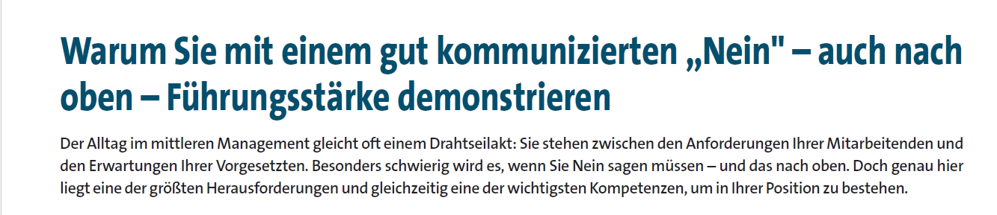
Handlungsempfehlungen
Zwischenempfehlung:

Slide 115
Handlungsempfehlungen
Wie Sie KI sinnvoll nutzen
Was gesichert gilt:
Der Einsatz von Künstlicher Intelligenz (KI) bietet Ihnen als Führungskraft zahlreiche Chancen – von der Verbesserung der Entscheidungsfindung bis zur Effizienzsteigerung.
Schritt 1 zum erfolgreichen Einsatz:

Slide 116
Handlungsempfehlungen
Wie Sie KI sinnvoll nutzen
Schritt 1:
Bedarfsanalyse durchführen:
Analysieren Sie, in welchen Bereichen KI Ihnen die meiste Unterstützung bieten kann – z. B. in der Entscheidungsfindung, Ressourcenplanung oder Mitarbeiterkommunikation.
  Tipp: Definieren Sie klare Ziele, die Sie mit KI erreichen möchten
  (z. B. Reduktion der Planungszeit um 20 %).
Schritt 2 zum erfolgreichen Einsatz:

Slide 117
Handlungsempfehlungen
Wie Sie KI sinnvoll nutzen
Schritt 2:
Die richtigen KI-Tools auswählen:
Wählen Sie KI-Tools, die zu den Anforderungen Ihres Unternehmens und den Bedürfnissen Ihrer Mitarbeitenden passen.
  Beispiel: Nutzen Sie Otter.ai für automatisierte Protokolle, Peakon für Stimmungsanalysen oder ChatGPT für Ideenfindung und Textgenerierung.
  %).
Schritt 3 zum erfolgreichen Einsatz:

Slide 118
Handlungsempfehlungen
Wie Sie KI sinnvoll nutzen
Schritt 3:
Mensch und KI kombinieren:
Setzen Sie KI gezielt als Unterstützung ein, aber überlassen Sie kritische Entscheidungen und zwischenmenschliche Kommunikation den Führungskräften.
  Tipp: Lassen Sie KI-Analysen erstellen, aber fällen Sie die endgültige Entscheidung selbst.
Schritt 4 zum erfolgreichen Einsatz:

Slide 119
Handlungsempfehlungen
Wie Sie KI sinnvoll nutzen
Schritt 4:
Mitarbeitende für den KI-Einsatz schulen:
Stellen Sie sicher, dass Ihre Mitarbeitenden verstehen, wie KI funktioniert, welche Vorteile sie bietet und wo ihre Grenzen liegen.
  Tipp: Bieten Sie gezielte Schulungen zum Thema „KI in der Praxis“ an (Pflicht seit 6.2.2025!)
Schritt 5 zum erfolgreichen Einsatz:

Slide 120
Handlungsempfehlungen
Wie Sie KI sinnvoll nutzen
Schritt 5:
Erfolge regelmäßig messen und optimieren:
Bewerten Sie regelmäßig die Effektivität Ihrer KI-Anwendungen und optimieren Sie den Einsatz, um kontinuierlich bessere Ergebnisse zu erzielen.
  Tipp: Nutzen Sie KPIs wie Effizienzsteigerung, Entscheidungsqualität oder Mitarbeiterzufriedenheit als Erfolgsmessung.
Last and wirklich fast least:

Slide 121
Loslegen!
Schnelleinstieg: KI-Tools, die Sie sofort testen können
Microsoft Teams: KI-gestützte Meeting-Protokolle und Zusammenfassungen.
  Nutzen: Effizientere Meetings und automatische To-Do-Listen.
ChatGPT: Unterstützung bei der Ideenfindung, der Textgenerierung und beim Feedback-Formulieren.
  Nutzen: Kreativitäts- und Kommunikationshilfe für Führungskräfte.
Otter.ai: Automatische Transkription und Protokollierung von Meetings.
  Nutzen: Spart Zeit bei der Dokumentation von Besprechungen.

Slide 122
Loslegen!
Schnelleinstieg: KI-Tools, die Sie sofort testen können
4. Peakon by Workday: Stimmungsanalysen und Mitarbeiterfeedback.
Nutzen: Früherkennung von Problemen und Verbesserung der Mitarbeiterzufriedenheit.

Slide 123

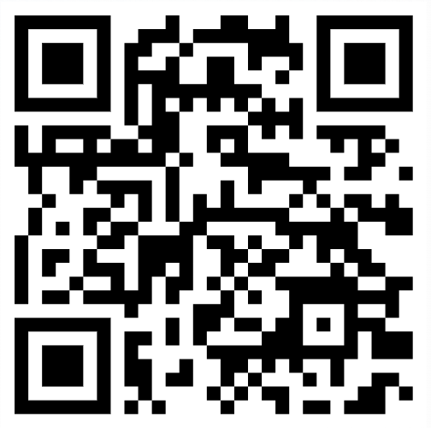
  Exklusives Gratis Webinar-Angebot
  Ab sofort lassen Sie KI Ihren Führungsalltag regeln!
Dank unseren kostenlosen Webinar-Prämien! Sie erhalten…
Alle Folien aus dem heutigen Webinar
Die Sonderausgabe „Management 4.0: Die neue Generation der Führung in Zeiten von KI und New Work“
Das Top Thema „Mensch oder KI: Wer ist die bessere Führungskraft?“
Den Spezialreport „Führungsfehler vermeiden“
Das LeadershipXperts Willkommenspaket, inkl. Gratisausgabe, Workbook und Führungstagebuch!
Hier Gratis anfordern!
JETZT ANFORDERN: https://lpm.personalwissen.de/1/11943/lsx-ki-webinarangebot/

Slide 124

Ihre Fragen bitte!

Slide 125
Herzlichen Dank für Ihre Teilnahme!!!

